Slide 1
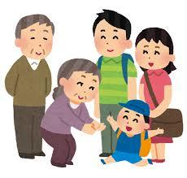
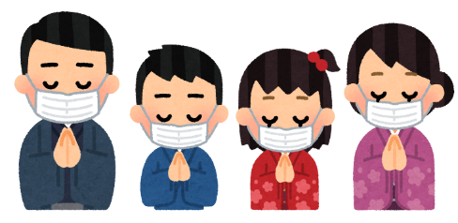
思いやりの年末年始を過ごしましょう
世界で感染拡大している 「オミクロン株」 が国内でも確認されています
帰省
旅行
初詣
初売り
忘年会
“普段会わない人と集まる“ “いつも行かない所に出かける“
『年末年始』感染防止対策の徹底を！
埼玉県
千葉県
東京都
神奈川県

Slide 2
基本的対策のさらなる徹底
マスクは正しく
着用しよう
テレワークに取り組もう
手を洗おう
消毒しよう
換気しよう
距離をとろう
時間をずらそう
大切な人と集まることが多い年末年始は特に
✔ 外出は 混雑する時間・場所を避けて
✔ 体調がすぐれない場合は 外出を控えて
✔ 感染防止のルールを守っている 飲食店を利用
✔ 会話の際は 大声を出さず、マスクを着用
✔ 寒い時期でも こまめな換気を

